Slide 1
ПРАВИЛА СЛОЖЕНИЯ
УРОВНЕЙ ШУМА
ДИСЦИПЛИНА
Безопасность жизнедеятельности
СТУДЕНТ
ИУ6-84Б Д.О. Кошенков
ПРЕПОДАВАТЕЛЬ
Б.С. Ксенофонтов

Slide 2
01
ВВЕДЕНИЕ: ПОЧЕМУ НЕЛЬЗЯ ПРОСТО СЛОЖИТЬ ДЕЦИБЕЛЫ
■
Проблема
▶
Причина
Шум на производстве, в транспорте и городской среде почти никогда не возникает от одного источника. Человек одновременно слышит несколько звуковых полей, которые накладываются друг на друга.
Децибел — логарифмическая единица. Поэтому суммирование шумов происходит не арифметически, а энергетически.
Практический вопрос: как правильно определить общий уровень шума?
★
Цель работы
Показать основные правила сложения уровней шума, привести удобные приближенные оценки и объяснить, как применять эти правила на практике при анализе рабочих мест.
●
Ошибка
Если сложить уровни в децибелах как обычные числа, результат будет неверным.
Нормативная база: ГОСТ 12.0.003-2015, ГОСТ 12.1.003-83 — шум рассматривается как вредный производственный фактор, учитывается уровень звукового давления, спектральный состав, продолжительность воздействия и число одновременно действующих источников.

Slide 3
02
ЧТО ТАКОЕ ШУМ И УРОВЕНЬ ЗВУКОВОГО ДАВЛЕНИЯ
■
Определение шума
Ключевой принцип
ГОСТ 12.1.003-83: совокупность нежелательных звуков различной частоты и интенсивности, которые мешают работе, отдыху и восприятию полезных сигналов.
80 дБ → 90 дБ
На рабочем месте шум характеризуют уровнем звукового давления в децибелах (дБ). При необходимости дополняют оценку сведениями о спектре, времени воздействия и режиме работы оборудования (ГОСТ 12.1.050-86).
Разница в 10 раз по энергии
Тоже в 10 раз по энергии
▶
Почему децибелы?
90 дБ → 100 дБ
Уровень шума выражают в децибелах, чтобы удобно сравнивать очень большие и очень маленькие значения звуковой энергии.
Логарифмическая шкала: одно и то же приращение в децибелах соответствует не одинаковой абсолютной прибавке энергии, а одному и тому же кратному изменению интенсивности.
Каждые +10 дБ = энергия ×10

Slide 4
02
ЛОГАРИФМИЧЕСКАЯ ШКАЛА
Линейная шкала
Практический вывод
10
20
30
❌ Нельзя:
Равные приращения = равные прибавки энергии
88 дБ + 88 дБ = 176 дБ
20 − 10 = 10
30 − 20 = 10
Разница одинаковая
Несколько слабых источников могут в сумме дать заметную нагрузку. Два близких по уровню источника способны увеличить общий шум сильнее, чем кажется на первый взгляд.
Логарифмическая шкала (дБ)
60
70
80
Равные приращения = равные кратные изменения
70 дБ / 60 дБ = 10× энергии
80 дБ / 70 дБ = 10× энергии
Разница в 10 раз!

Slide 5

03
ОСНОВНАЯ ФОРМУЛА СЛОЖЕНИЯ УРОВНЕЙ ШУМА
Общая формула
Формула для двух источников
L = 10·log₁₀ $(\sum_{i}^{n}{\text{10^(}\text{Li}\text{/10))}}$
L = 10·log₁₀(10^(L₁/10) + 10^(L₂/10))
L — общий уровень шума (дБ)
Пример расчета:
L₁ = 90 дБ, L₂ = 87 дБ
Li — уровни отдельных источников (дБ)
L = 10·log₁₀(10⁹ + 10^8.7)
L = 10·log₁₀(10⁹ + 5.01×10⁸)
n — количество источников
L = 10·log₁₀(1.501×10⁹)
L ≈ 91.8 дБ
Смысл формулы
1
Переводим каждый уровень из децибел в линейную шкалу: 10^(Li/10)
Итоговый уровень всегда немного превышает уровень более громкого источника, но не равен арифметической сумме.
2
Складываем энергетические вклады всех источников
3
Переводим результат обратно в децибелы: 10·log₁₀(...)
Это базовая формула, на которой построены все практические правила.
Энергетическое, а не арифметическое сложение!

Slide 6
04
ОДИНАКОВЫЕ ИСТОЧНИКИ
Формула для одинаковых источников
Таблица прибавок
Кол-во
Прибавка
log₁₀(n)
L = L₁ + 10·log₁₀(n)
2
≈3.0 дБ
0.30
L₁ — уровень одного источника (дБ)
3
≈4.8 дБ
0.48
n — количество источников
10
≈10.0 дБ
1.00
Мнемоническое правило
Пример
Каждое УДВОЕНИЕ = +3 дБ
8 одинаковых машин по 85 дБ каждая:
L = 85 + 10·log₁₀(8)
L = 85 + 10·0.90
2 источника → +3 дБ
L = 85 + 9.0
L = 94 дБ
4 источника → +6 дБ (+3+3)
8 источников → +9 дБ (+3+3+3)
Вывод: восемь машин громче одной на 9 дБ, а не в 8 раз!

Slide 7
04
РАЗНЫЕ ИСТОЧНИКИ
Правило для двух источников
Примеры расчетов
Если разница между уровнями источников:
90 дБ + 89 дБ
Разница: 1 дБ → прибавка ≈3 дБ
Результат: ≈93 дБ
0-1 дБ
→ прибавка ≈ 3 дБ
90 дБ + 86 дБ
2-4 дБ
→ прибавка ≈ 2 дБ
Разница: 4 дБ → прибавка ≈2 дБ
Результат: ≈92 дБ
5-9 дБ
→ прибавка ≈ 1 дБ
90 дБ + 82 дБ
≥10 дБ
→ вклад не учитывается
Разница: 8 дБ → прибавка ≈1 дБ
Результат: ≈91 дБ
90 дБ + 78 дБ
Практическая значимость
Разница: 12 дБ → вклад незначителен
Результат: ≈90 дБ
Если один источник заметно громче другого, общий уровень почти совпадает с уровнем более громкого источника.

Slide 8
04
ПОСЛЕДОВАТЕЛЬНОЕ СЛОЖЕНИЕ
Методика для более чем двух источников
Схема последовательного сложения
1
85 дБ
Объединяем два ближайших по уровню источника
2
↓
К полученному результату прибавляем следующий источник
82 дБ
+
87 дБ
3
Повторяем процедуру до получения итогового уровня
↓
Преимущество: быстрая оценка без громоздких вычислений!
88 дБ
91 дБ
+
Пример расчета
Важно помнить
Три источника: 85 дБ, 88 дБ, 82 дБ
▶ Начинайте с ближайших по уровню источников
Шаг 1: 85 дБ + 82 дБ (разница 3 дБ → +2 дБ)
= 87 дБ
▶ Используйте приближенные правила для скорости
Шаг 2: 88 дБ + 87 дБ (разница 1 дБ → +3 дБ)
▶ Для точных расчетов используйте полную формулу
= 91 дБ

Slide 9
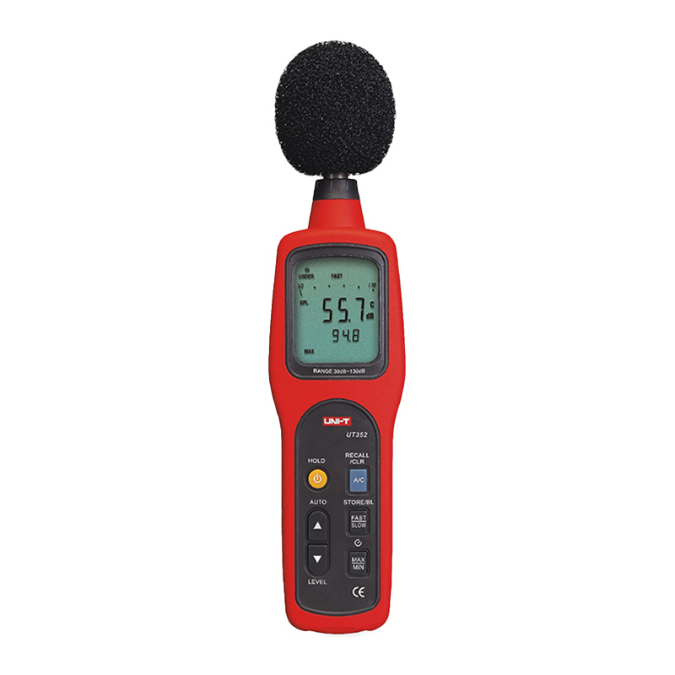
05
НОРМАТИВНАЯ БАЗА: ГОСТЫ И СТАНДАРТЫ
■
ГОСТ 12.1.003-83
«Шум. Общие требования безопасности»
Устанавливает общие требования к обеспечению безопасности при воздействии шума на рабочих местах. Определяет предельно допустимые уровни звукового давления.
■
ГОСТ 12.1.050-86
«Методы измерения шума на рабочих местах»
Регламентирует порядок измерения и контроля шума на рабочих местах. Определяет методику проведения измерений и обработки результатов.
Принцип оценки в стандартах
В рамках стандартов суммарный шум рассматривается как результат совместного действия нескольких источников
■
ГОСТ 12.0.003-2015
Поэтому используется энергетическое, а не арифметическое сложение уровней!
«Система стандартов безопасности труда. Опасные и вредные производственные факторы»
При практических расчетах и сопоставлении с нормативными требованиями необходимо учитывать все действующие источники шума
Относит шум к вредным производственным факторам, которые могут неблагоприятно влиять на работника.

Slide 10

05
ПРАКТИЧЕСКОЕ ПРИМЕНЕНИЕ: ОЦЕНКА РАБОЧИХ МЕСТ
Зачем нужны правила сложения?
▶ Для оценки условий труда при наличии нескольких источников шума
▶ Для определения необходимости защитных мер
▶ Для корректного сопоставления с нормативными требованиями
▶ Для выбора инженерных решений по снижению шума
Важные факторы
Инженерные решения
Контроль шума должен опираться на:
• Измерения на рабочем месте
• Корректное сложение уровней
Шумоизоляция
Ограждение источника
• Сопоставление с ПДУ
Установка кожухов
Экранирование
Дополнительно учитывайте:
• Длительность воздействия
Увеличение расстояния
СИЗ (наушники)
• Режим работы оборудования
• Расположение источников

Slide 11
06
ЗАКЛЮЧЕНИЕ
Три главных правила
Главный вывод
Шумовые уровни нельзя складывать как обычные числа. Для этого используется логарифмическое сложение, основанное на переводе в линейную шкалу и обратном переводе в децибелы.
1
Удвоение источников
При удвоении одинаковых источников уровень растет примерно на 3 дБ
2
Разница уровней
Корректное сложение уровней шума позволяет:
При заметной разнице между источниками слабый вклад быстро становится несущественным
✓ Не завысить реальную шумовую нагрузку
✓ Не занизить реальную шумовую нагрузку
✓ Правильно выбрать меры защиты работников
3
Суммарная энергия
✓ Оценить безопасность условий труда
Несколько источников нужно оценивать по суммарной энергии, а не арифметической сумме

